Slide 1
Ясельная группа МБДОУ № 85
Воспитатели:
Мочайкина Ирина Яковлевна
Бончуковская Елена Георгиевна

Slide 2
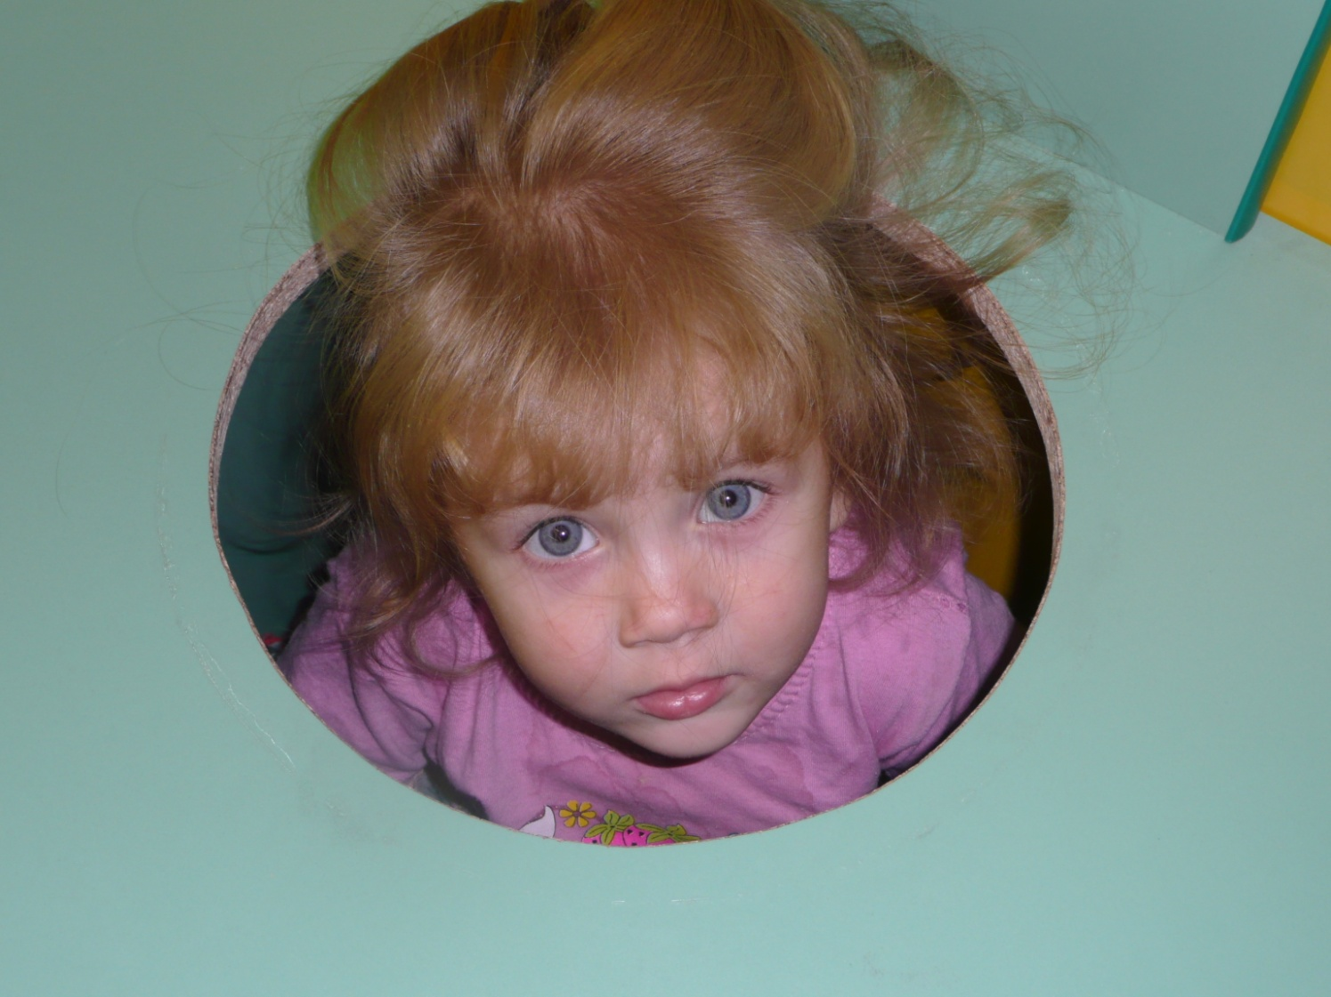
НАШИ ДЕТИ

Slide 3
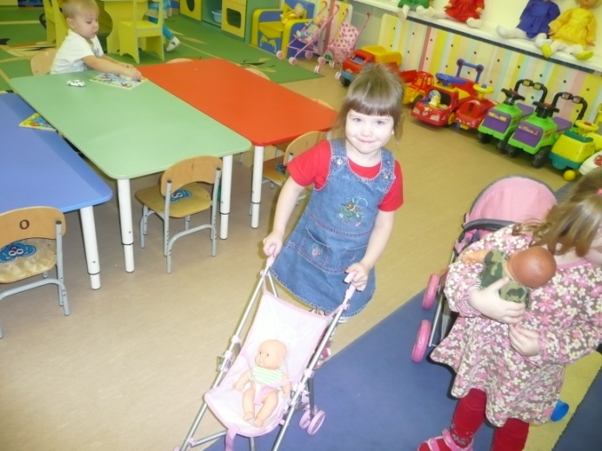
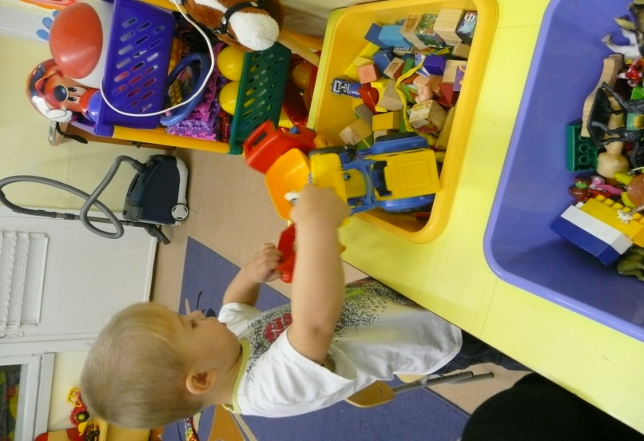
Дети любят поиграть Галя куклу покатать, Вика книжки полистать а Артем построить дом.

Slide 4
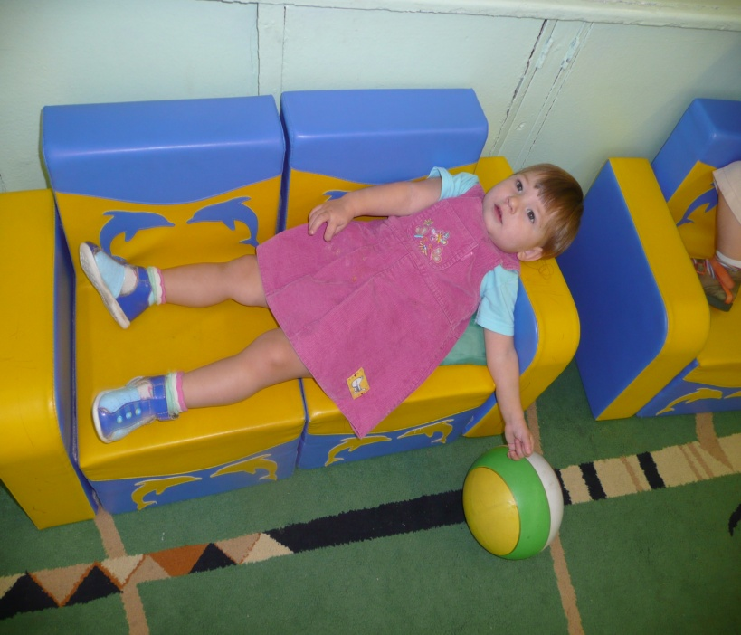
МЫ УСТАЛИ ОТДОХНЕМ И ПОТОМ ИГРАТЬ НАЧНЕМ

Slide 5
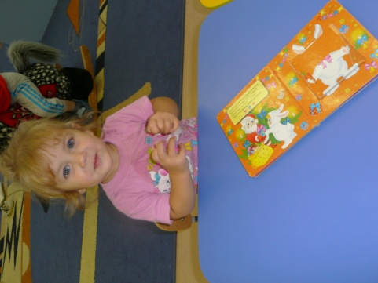
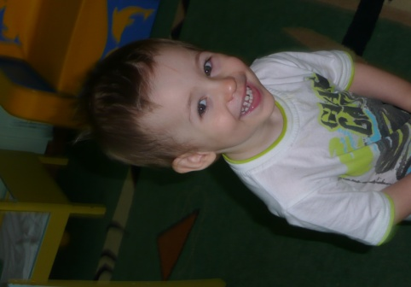
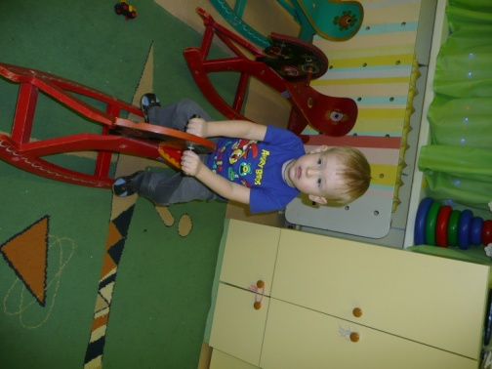
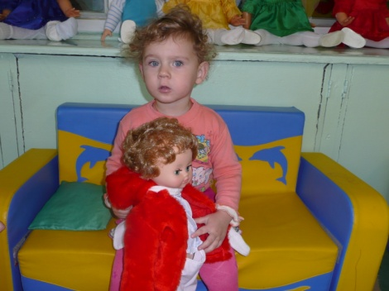
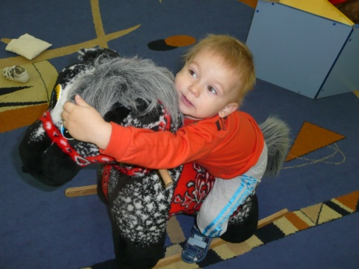
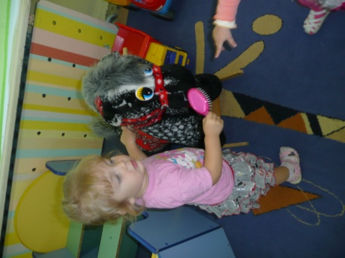
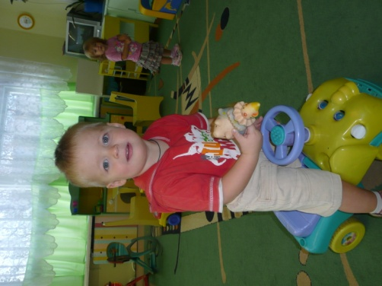
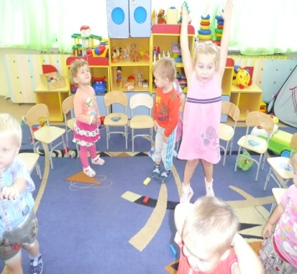
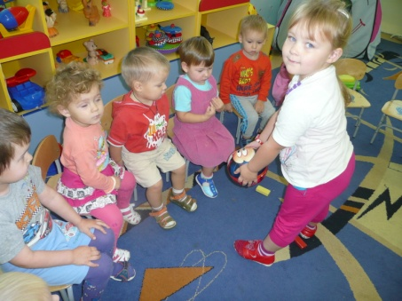

Slide 6
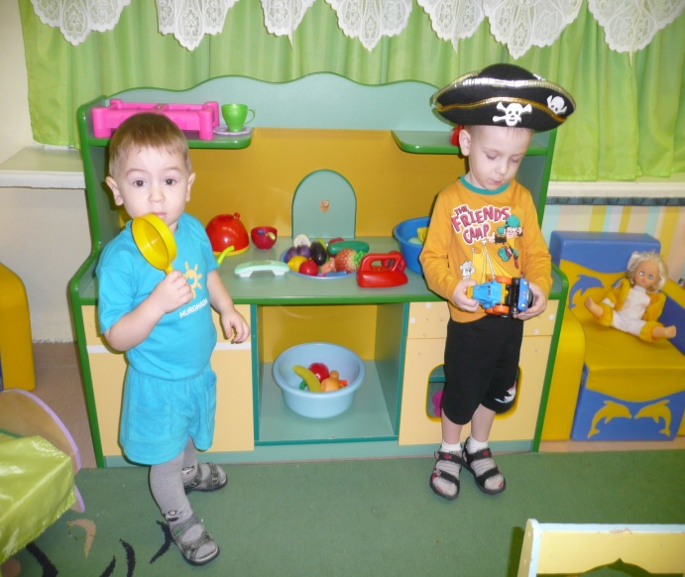
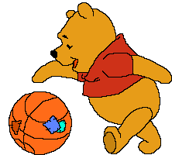
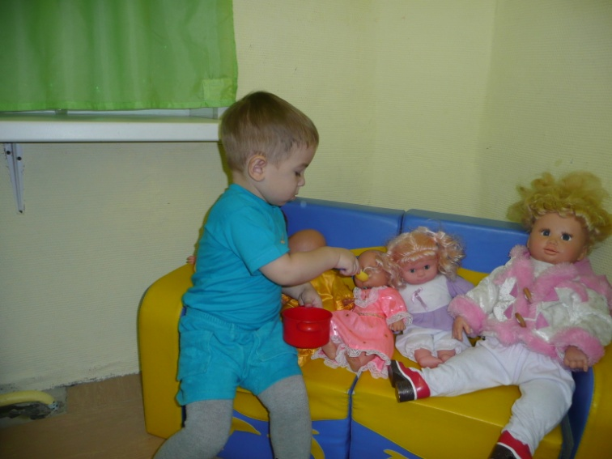
Ведь забот у нас немало: надо кашу сварить, кукол наших накормить.

Slide 7
КУШАТЬ ОЧЕНЬ МЫ ХОТИМ И ОБЕД МЫ ВЕСЬ СЪЕДИМ.

Slide 8
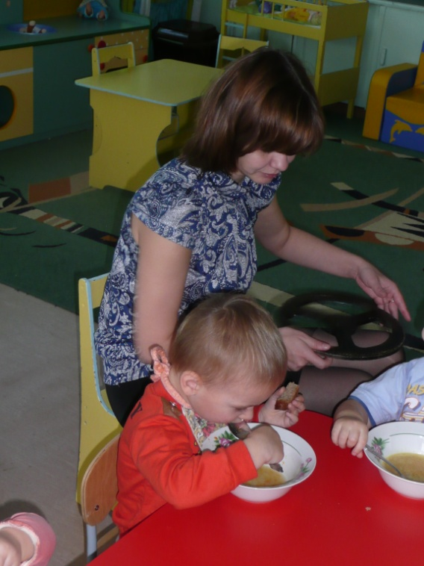
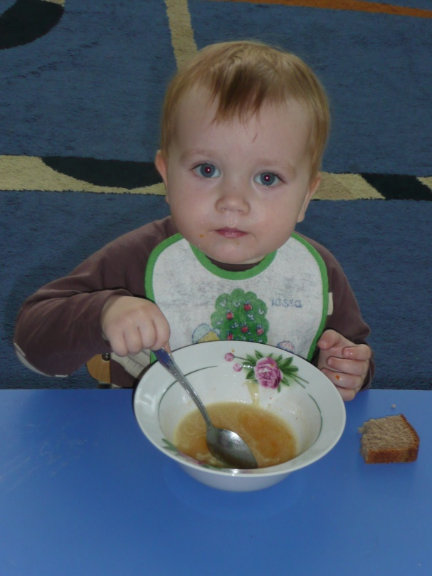
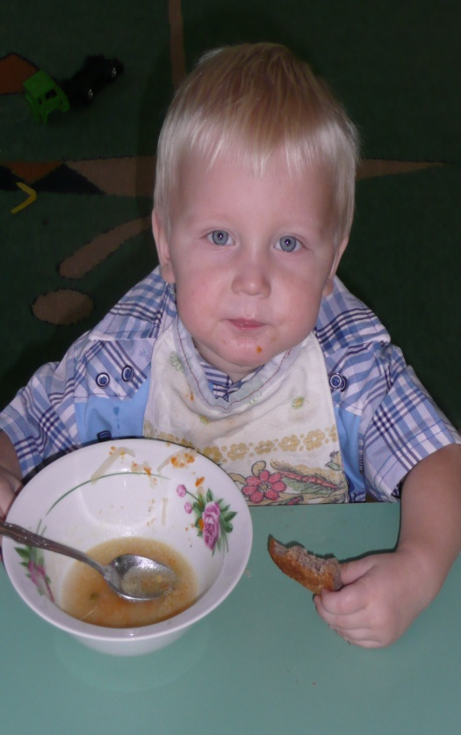
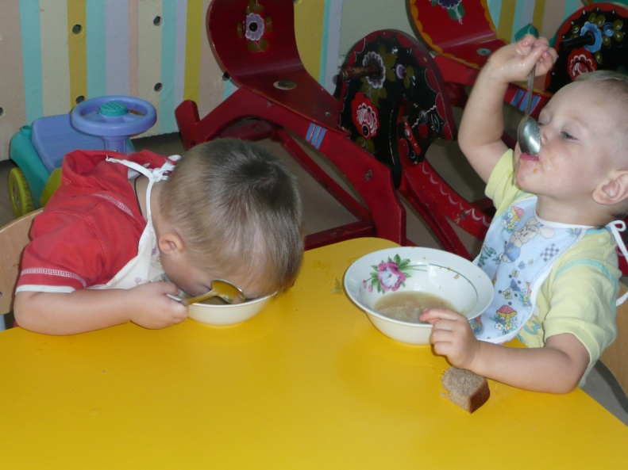

Slide 9
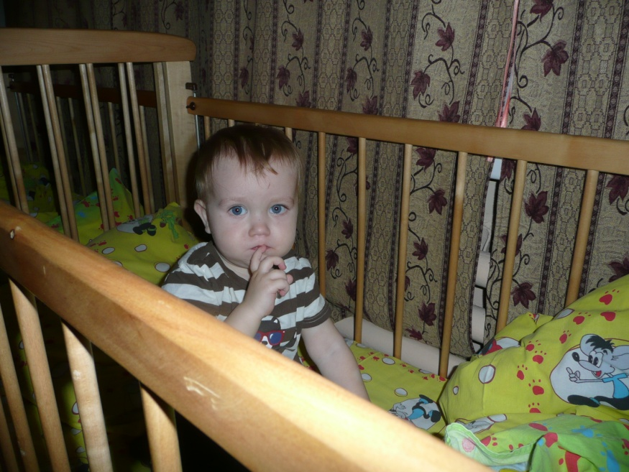
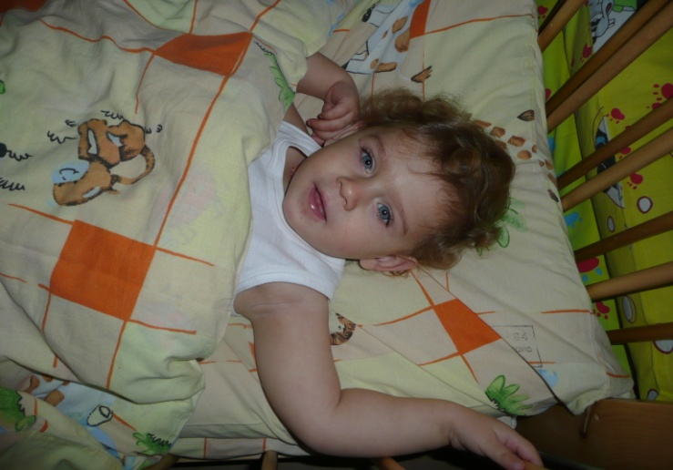
Долго мы играли, очень сильно мы устали, настало время отдохнуть.

Slide 10
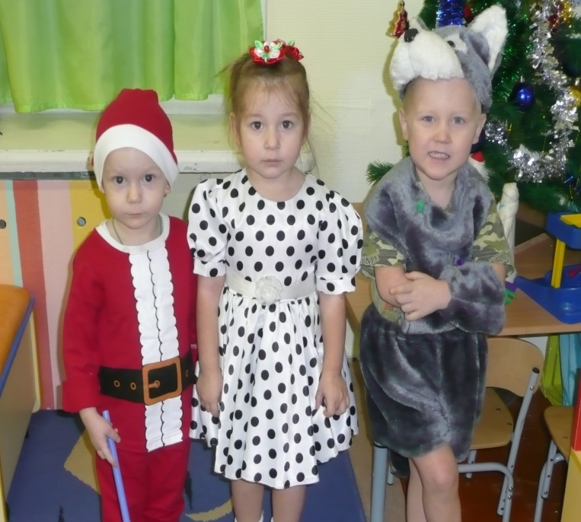
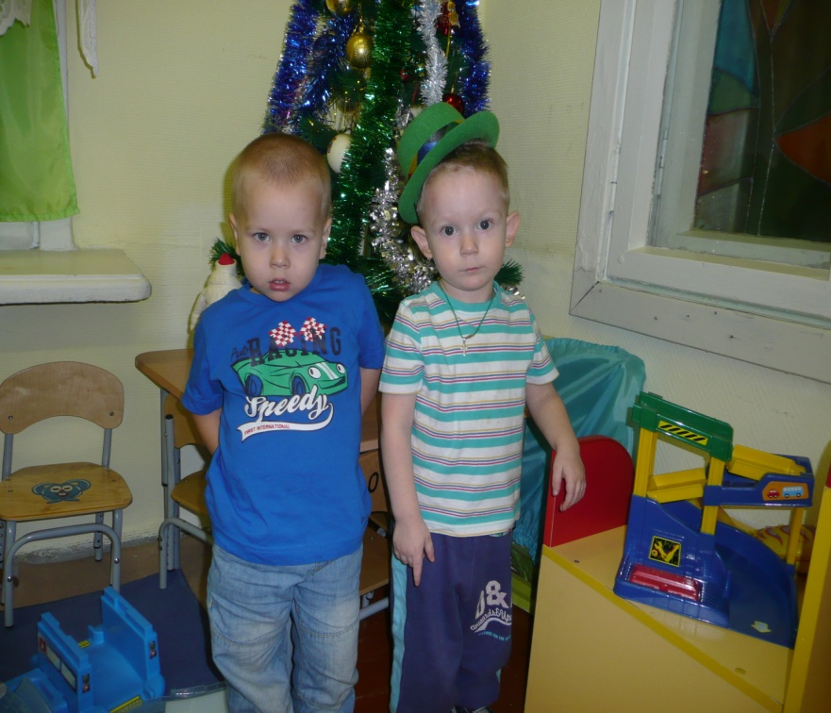
МЫ НА ЕЛКУ СОБИРАЛИСЬ ОЧЕНЬ ДОЛГО ОДЕВАЛИСЬ.

Slide 11
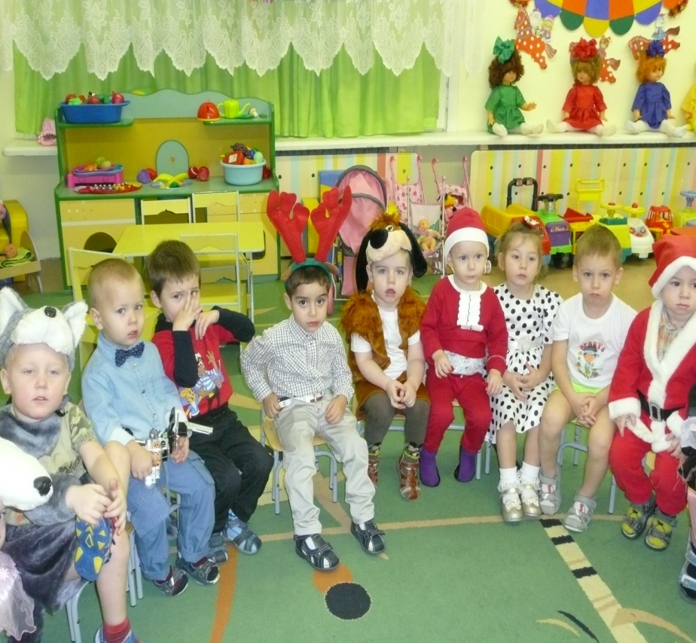
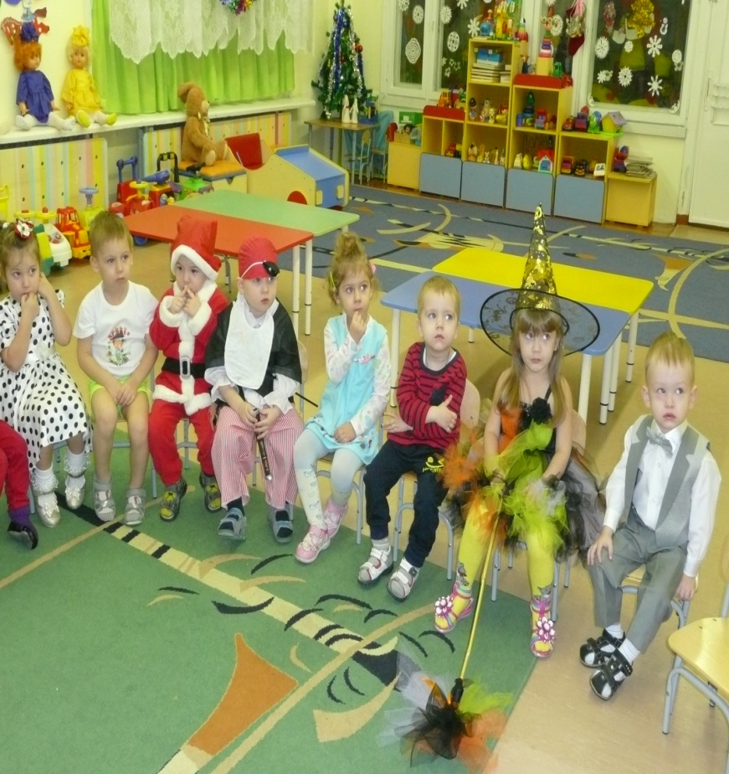

Slide 12
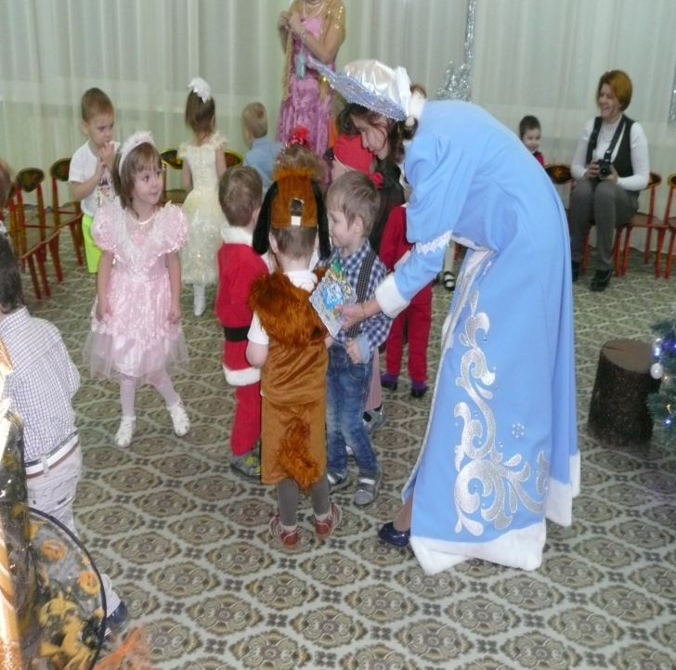
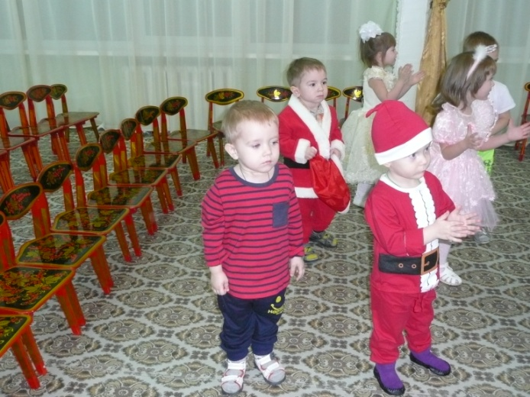
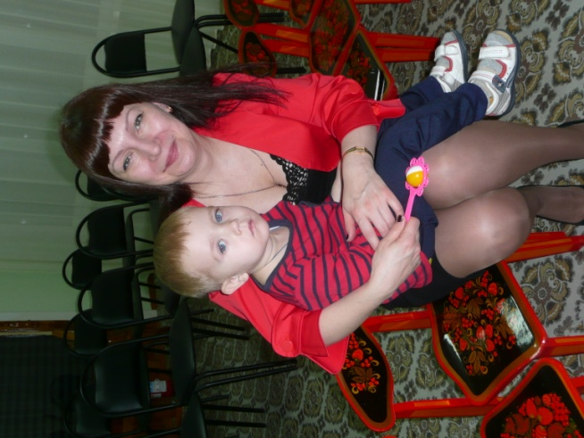
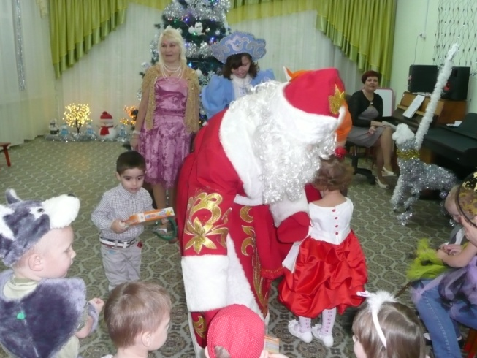
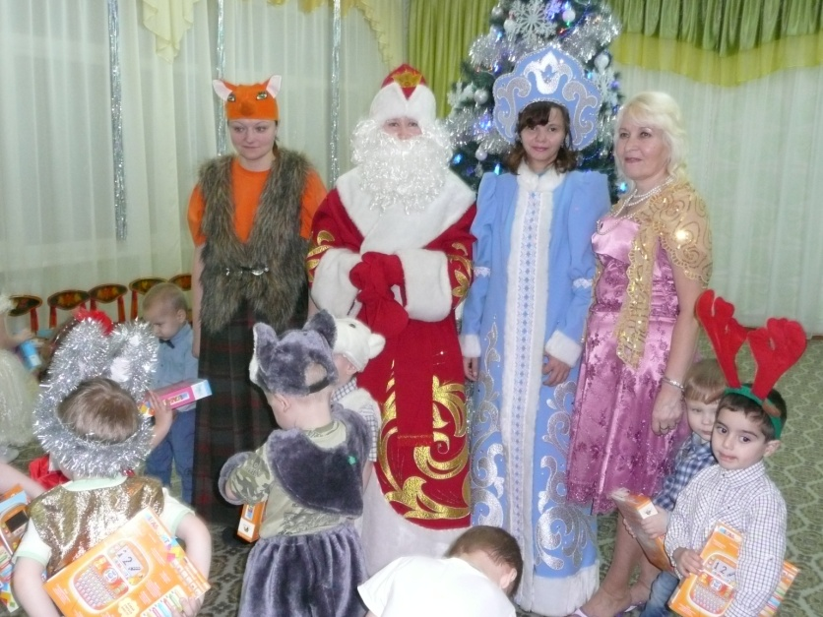

Slide 14
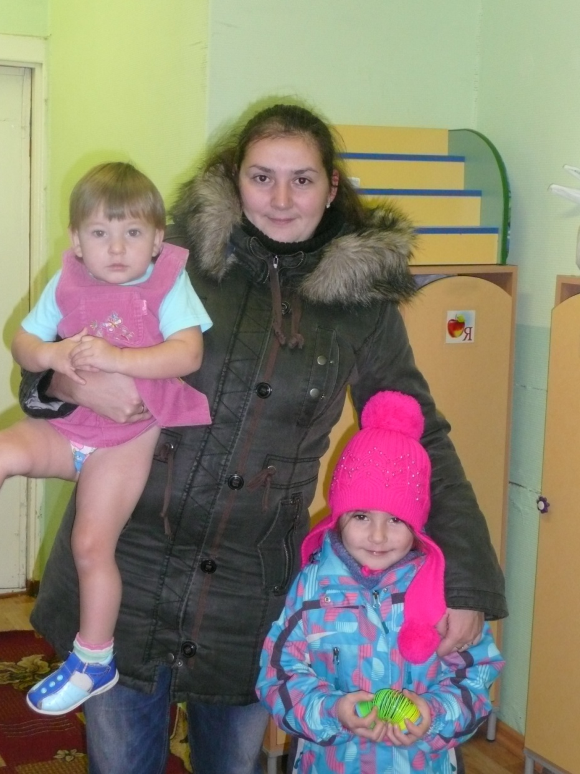
КУКЛА СПИТ ОНА УСТАЛА, НО И Я ИГРАТЬ НЕ СТАЛА, СКОРО МАМА ПРИЙДЕТ НАС ДОМОЙ ЗАБЕРЁТ.

